Slide 1

Особенности организации непосредственно образовательной деятельности (НОД) в соответствии с ФГОС ДО

Slide 2
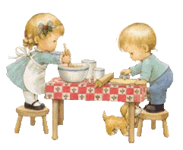
Содержание дошкольного образования представлено следующими направлениями развития:
Социально- коммуникативное развитие;
Познавательное развитие;
Речевое развитие;
Художественно-эстетическое развитие;
Физическое развитие.

Slide 3

Непосредственно образовательная деятельность реализуется через организацию различных видов детской деятельности или их интеграцию с использованием разнообразных форм и методов работы, выбор которых осуществляется педагогами самостоятельно в зависимости от контингента детей, уровня освоения общеобразовательной программы дошкольного образования и решения конкретных образовательных задач.
Согласно теории Л.С. Выготского и его последователей, процессы воспитания и обучения не сами по себе непосредственно развивают ребенка, а лишь тогда, когда они имеют деятельностные формы и обладают соответствующим содержанием.

Slide 4
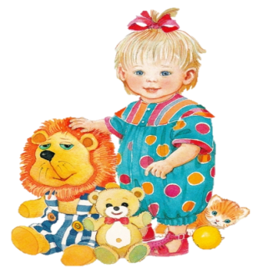
В ФГОС ДО содержится указание на то, какие виды деятельности можно считать приемлемыми формами практики для ребенка дошкольного возраста:
В раннем возрасте (1 год - 3 года):
- предметная деятельность и игры с составными и динамическими игрушками;
- экспериментирование с материалами и веществами (песок, вода, тесто и пр.);
- общение со взрослым и сверстниками;
- совместные игры со сверстниками под руководством взрослого;
- самообслуживание и действия с бытовыми предметами-орудиями (ложка, совок, лопатка и пр.);
- восприятие смысла музыки, сказок, стихов;
- рассматривание картинок, двигательная активность;

Slide 5

Для детей дошкольного возраста (3 года - 8 лет) - ряд видов деятельности, таких как :
- игровая, включая сюжетно-ролевую игру, игру с правилами и другие виды игры,
- коммуникативная (общение и взаимодействие со взрослыми и сверстниками),
- познавательно-исследовательская (исследования объектов окружающего мира и экспериментирования с ними),
- восприятие художественной литературы и фольклора,
- самообслуживание и элементарный бытовой труд (в помещении и на улице),
- конструирование из разного материала, включая конструкторы, модули, бумагу, природный и иной материал,
- изобразительная (рисование, лепка, аппликация),
- музыкальная (восприятие и понимание смысла музыкальных произведений, пение, музыкально-ритмические движения, игры на детских музыкальных инструментах)),
- двигательная (овладение основными движениями) формы активности ребенка.

Slide 6

Схема развития любого вида деятельности
сначала она осуществляется в совместной деятельности со взрослым
затем в совместной деятельности со сверстниками
и становится самодеятельностью

Slide 7

Выделяются сущностные признаки совместной деятельности взрослых и детей – наличие партнерской позиции взрослого и партнерской формы организации НОД
(сотрудничество взрослого и детей, возможность свободного размещения, перемещения и общения детей).

Slide 8

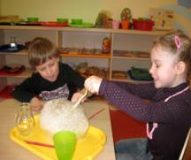

Воспитатель, основываясь на интересах и игре детей, предлагает им виды деятельности, которые стимулируют их познавательную деятельность.
Предоставляя детям возможность прямого контакта с людьми, материалами и реальным жизненным опытом, воспитатель стимулирует интеллектуальное развитие ребенка.

Slide 9
Тематические игровые центры дают детям возможность самостоятельного выбора материалов и, соответственно, области познания. Различные темы, масштабные задания (проекты) также должны учитывать интересы детей могут быть связаны с определенными центрами. Интерьер группы должен быть организован таким образом, чтобы детям был предоставлен достаточно широкий выбор центров и материалов.
В обстановке, ориентированной на ребенка, дети:
• делают выбор;
• активно играют;
• используют материалы, которым можно найти более чем одно применение;
• работают все вместе и заботятся друг о друге;
• отвечают за свои поступки.

Slide 10

Между воспитателями и детьми должно быть взаимное уважение. Уважение является необходимым элементом в том сообществе, которым является группа детского сада.
Воспитатели подают пример взаимопонимания, уважения и заботы друг о друге, которых они ждут от детей. Степень уважения, которое дети ощущают со стороны других людей, представляет собой ключевой фактор развития у них самоуважения. А самоуважение, в свою очередь, закладывает прочные основы позитивных взаимоотношений с другими детьми.

Slide 11

Как продемонстрировать детям свое уважение
• Всегда называйте детей по имени.
• Говорите индивидуально с каждым ребенком так часто, как это только возможно.
• При разговоре находитесь на одном уровне с ребенком: опускайтесь на корточки или садитесь на низкий стул.
• Слушайте, что говорит вам ребенок, и отвечайте ему.
• Если вы пообещали детям, что вы что-то сделаете для них позднее, не забудьте сделать это.
• Выражайте искреннее восхищение результатами работы детей.
• Дайте детям возможность рассказывать другим о своей работе и своих интересах.
• Используйте идеи и предложения детей и благодарите их за помощь

Slide 12
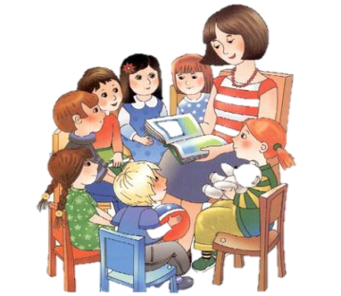
Организация непосредственно образовательной деятельности в форме совместной партнерской деятельности взрослого с детьми связана со значительной перестройкой стиля поведения воспитателя.
Партнерская позиция воспитателя предполагает принятие демократического стиля отношений, а не авторитарного, сопряженного с учительской позицией.
Понять, что значит быть партнером детей, легче всего, сопоставив эти две позиции

Slide 13

Характеризуемые объекты | Партнерская форма | Школьно-урочная форма
Понятие | Партнер - всегда равноправный участник дела и как таковой связан с другими взаимным уважением | Учитель – это руководитель, регламентатор; он непосредственно не включен в деятельность, а дает задание (объясняет) и контролирует

Slide 14

Позиция взрослого в пространстве группы | Взрослый – партнер, рядом с детьми (вместе), в едином пространстве (например, сидящий в круге с детьми за общим столом) Позиция взрослого динамична (может со своей работой пересесть, если видит, что кто-то особенно в нем нуждается); при этом все дети в поле зрения воспитателя (и друг друга). | Взрослый – учитель, отдален от детей, вне круга, противостоит детям, над ними (например, за письменным столом как на школьном уроке) Позиция взрослого либо стабильна (стоит у доски, сидит за письменным столом), либо он перемещается для контроля и оценки («обходит дозором» детей, контролирует, оценивает, нависая «над» ребенком).
Организация пространства | Максимальное приближение к ситуации «круглого стола», приглашающего к равному участию в работе, обсуждении, исследовании. | Размещение за рядами столов, как за партами, глядя в затылок другого ребенка

Slide 15
Степень свободы | Свободное размещение детей и перемещение в процессе деятельности. Разрешено свободное общение (рабочий гул) Дети могут обсуждать работу, задавать друг другу вопросы и т.п. | Жесткое закрепление рабочих мест, запрет на перемещение. Запрещено свободное общение детей. Вводится дисциплинарное требование тишины
«Чреватость» позиции воспитателя | Способствует развитию у ребенка активности, самостоятельности, умения принять решение, пробовать делать что-то, не боясь, что получиться неправильно, вызывает стремление к достижению, благоприятствует эмоциональному комфорту | Вызывает пассивность ребенка, невозможность самостоятельно принять решение, эмоциональный дискомфорт, страх что-то сделать не так и агрессию как оборотную сторону страха, как разрядку накапливающегося напряжения.

Slide 16
Организация непосредственно образовательной деятельности в партнерской форме требует от взрослого стиля поведения, который может быть выражен девизом: «Мы включены в деятельность, не связаны обязательными отношениями, а только желанием и обоюдным договором: мы все хотим делать это».
На разных этапах непосредственно образовательной деятельности партнерская позиция воспитателя проявляется особым образом

Slide 17
 | Этапы непосредственно образовательной деятельности | Характеристика действий
1. | Начальный этап деятельности | Воспитатель приглашает к деятельности – необязательной, непринужденной: «Давайте сегодня…, Кто хочет, устраивайтесь по удобнее…» (или: «Я буду…Кто хочет, присоединяйтесь…». Наметив задачу для совместного выполнения, воспитатель, как равноправный участник, предлагает возможные способы ее реализации.

Slide 18
2. | В ходе процесса деятельности | Воспитатель исподволь задает развивающее содержание (новые знания, способы деятельности и пр.); предлагает свою идею или свой результат для детской критики; проявляет заинтересованность в результате детей; включается во взаимную оценку и интерпретацию действий участников; усиливает интерес ребенка к работе сверстника, поощряет содержательное обращение, провоцирует взаимные оценки, обсуждение возникающих проблем.

Slide 19
3. | Заключительный этап деятельности | Каждый ребенок работает в своем темпе и решает сам, закончил он или нет исследование, работу. «Открытый конец» деятельности

Slide 20
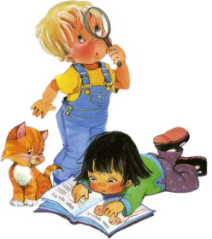
Таким образом, существенными характеристиками организации непосредственно образовательной деятельности в форме партнерской деятельности взрослого с детьми являются:
- включенность взрослого в деятельность наравне с детьми;
- добровольное присоединение детей к деятельности (без психологического и дисциплинарного принуждения);
- свободное общение и перемещение детей во время непосредственно образовательной деятельности (при соответствующей организации пространства);
- открытый временной конец непосредственно образовательной деятельности (каждый работает в своем темпе)

Slide 21
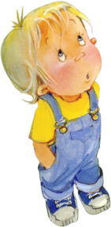
В самом начале подобной организации непосредственно образовательной деятельности с детьми надо сразу договориться об общих правилах поведения в группе:
«Не хочешь сегодня (сейчас) делать это с нами, займись потихоньку своим делом, но не мешай другим».
Если воспитатель правильно подбирает содержания для занимательной деятельности с дошкольниками, соответствующие их интересам, и эмоционально настроен на предлагаемое дело, проблемы присоединения к нем детей просто не возникает.

Slide 22

При организации непосредственно образовательной деятельности в форме совместной партнерской деятельности меняется и положение детей.
1. Дети могут сами решать, участвовать или нет в общей работе. Но это не введение вседозволенности и анархии. У ребенка появляется возможность выбора – участвовать в этой работе или организовать что-то другое, заняться чем-то другим. Это свобода выбора между деятельностями и их содержанием, а не между деятельностью и ничегонеделанием.
2. Вырабатываются порядок и организация совместной деятельности: свободное размещение детей за общим столом, их общение с другими детьми по ходу работы и перемещение по мере необходимости. По ходу работы дети могут обратиться к педагогу, подойти к нему, обсудить с ним интересующие их вопросы, связанные с выполнением работы, получить необходимую помощь, совет и т.п.
3. Дети могут работать в разном темпе. Объем работы каждый ребенок может определить для себя сам: что он сделает, но сделает хорошо и доведет начатое дело до конца. Дети, которые закончили работу раньше, могут заниматься тем, что их интересует. В том случае, если ребенок не справился с работой, он может продолжить ее в последующие дни.

Slide 23
То, что предлагает делать взрослый, ребенку обязательно должно быть нужно и интересно.
Осмысленность для ребенка предлагаемой взрослым деятельности - главный залог развивающего эффекта.

Slide 24
Мотивация
Потребность в новых впечатлениях
Познавательная потребность
Принцип заинтересованности

Slide 25
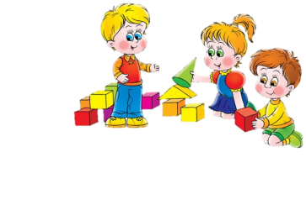
Организация непосредственно образовательной деятельности в форме непринужденной партнерской деятельности взрослого с детьми не означает хаоса и произвола ни со стороны воспитателя, ни со стороны детей.
Данная форма деятельности (как и традиционные учебные занятия) вводятся в распорядок дня и недели детского сада.
Для воспитателя это обязательные и спланированные действия.
Дети включаются в непосредственно образовательную деятельность из интереса к предложениям воспитателя, из стремления быть вместе со сверстниками. Постепенно у них возникает привычка к дневному и недельному ритму «рабочей» деятельности.
Интерес на предстоящую деятельность подкрепляется логичностью данного вида деятельности в определенный временной период, что обеспечивается при реализации принципа событийности.

Slide 26
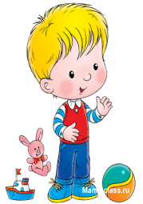
Детей, не принявших участие в совместной деятельности (в рамках непосредственно образовательной) ориентируют на результативную самостоятельную деятельность. Результаты совместной и самостоятельной деятельности обязательно обсуждаются и оцениваются.
Результаты продуктивной самостоятельной деятельности, точно также как и совместной, необходимо доводить до состояния выставочных работ.
При этом, решая задачи развития самостоятельности детей, продукты самостоятельной деятельности необходимо оценивать чаще и выше, чем продукты совместной деятельности, обращая внимание взрослых – «Посмотрите, это ребенок сделал сам!».

Slide 27

Подобная организация образовательного процесса будет способствовать постепенному формированию у детей представлений о жизнедеятельности в группе детского сада, где делу отводится время, а потехе – час.

Slide 31

Опираясь на характерную для старших дошкольников потребность в самоутверждении и признании со стороны взрослых, воспитатель обеспечивает условия для развития детской самостоятельности, инициативы, творчества. Он постоянно создает ситуации, побуждающие детей активно применять свои знания и умения, ставит перед ними все более сложные задачи, развивает волю, поддерживает желание преодолевать трудности, доводить начатое дело до конца, нацеливает на поиск новых, творческих решений.

Slide 32
Воспитатель придерживается следующих правил.
1. Не нужно при первых же затруднениях спешить на помощь ребенку, полезнее побуждать его к самостоятельному решению; если же без помощи не обойтись, вначале эта помощь должна быть минимальной: лучше дать совет, задать наводящие вопросы, активизировать имеющийся у ребенка прошлый опыт.
2. Всегда необходимо предоставлять детям возможность самостоятельного решения поставленных задач, нацеливать их на поиск нескольких вариантов решения одной задачи, поддерживать детскую инициативу и творчество, показывать детям рост их достижений, вызывать у них чувство радости и гордости от успешных самостоятельных, инициативных действий.

Slide 33

Развитию самостоятельности способствует освоение детьми универсальных умений:
- поставить цель (или принять ее от воспитателя), обдумать путь к ее достижению,
- осуществить свой замысел, оценить полученный результат с позиции цели.
Задача развития данных умений ставится воспитателем в разных видах деятельности. При этом воспитатель использует средства, помогающие дошкольникам планомерно и самостоятельно осуществлять свой замысел: опорные схемы, наглядные модели и др.
Воспитатель внимательно наблюдает за развитием самостоятельности каждого ребенка, вносит коррективы в тактику своего индивидуального подхода и дает соответствующие советы родителям.
Высшей формой самостоятельности детей является творчество. Задача воспитателя - развивать интерес к творчеству. Этому способствует словесное творчество и создание творческих ситуаций в игровой, театральной, художественно-изобразительной деятельности, в ручном труде.

Slide 34
Эффективно использование сюжетно-тематического планирования образовательного процесса. Темы определяются исходя из интересов детей и потребностей обогащения детского опыта, например «Наш детский сад», «Наши любимые игрушки», «Я и мои друзья», «Домашние животные», «Мама, папа и я - дружная семья», и интегрируют содержание, методы и приемы из разных разделов программы. Единая тема отражается в планируемых развивающих ситуациях детской практической, игровой, изобразительной деятельности, в музыке, в наблюдениях и общении воспитателя с детьми.

Slide 35
- уход от жестко регламентированного обучения школьного типа;
- обеспечение двигательной активности детей в различных формах;
- использование многообразных форм организации обучения, включающих разные специфически детские виды деятельности;

Slide 36
- обеспечение взаимосвязи непосредственно образовательной деятельности с повседневной жизнью детей, их самостоятельной деятельностью (игровой, художественной, конструктивной и др.);
- использование цикличности и проектной организации содержания образования;
- создание развивающей предметной среды, функционально моделирующей содержание детской деятельности и инициирующей ее;

Slide 37
- широкое использование методов, активизирующих мышление, воображение и поисковую деятельность детей. Введение в обучение элементов проблемности, задач открытого типа, имеющих разные варианты решений;
- широкое использование игровых приемов, игрушек; создание эмоционально значимых для детей ситуаций;

Slide 38
- обеспечение ребенку возможности ориентироваться на партнера-сверстника, взаимодействовать с ним и учиться у него (а не только у взрослого);
- выделение в качестве ведущей в образовательном процессе диалогической формы общения взрослого с детьми, детей между собой, что обеспечивает развитие активности, инициативности ребенка, формирует уважение и доверие к взрослому;

Slide 39
- формирование детского сообщества, обеспечивающего каждому ребенку чувство комфортности и успешности.

Slide 40

В условиях образовательного учреждения воспитателю необходимо помнить об обязательной мотивации ребенка на любой вид деятельности.

Slide 41
Структура НОД (ранний возраст)
Виды деятельности НОД: | Восприятие сказок, стихов | Рассматривание картинок | Экспериментирование с материалами и веществами | Двигательная + Восприятие смысла музыки | Предметная деятельность и игры с составными и динамическими игрушками | Совместные игры со сверстниками под руководством взрослого
Экспериментирование с материалами и веществами Тема: «»Водичка, водичка…» Задачи: - Формировать навыки здорового образа жизни. - Познакомить со свойствами воды. - Развивать внимательность и тактильные ощущения (горячая, теплая, холодная). - Закреплять знания о предметах туалета и их назначении (мыло, полотенце и др.). - Воспитывать у детей КГН, желание всегда быть красивыми, чистыми, аккуратными. - Активизировать словарь детей по данной теме. | Стихотворение А.Барто «Девочка – грязнуля». Либо: потешки, загадки и т..д. | Иллюстрации с изображением предметов туалета: мыло, полотенце, ванна и т.д. | Игровая ситуация с водой: «Искупаем куклу». | Физкультминутка «Мы проснулись рано утром…» (под музыкальное сопровождение): | Игровая ситуация с водой: «Умоем куклу». | Игра малой подвижности: «Пузырь» Или дидактическая игра.
Общение с взрослым | Способствовать накоплению опыта доброжелательных взаимоотношений со сверстниками6 обращать внимание детей на ребёнка, проявившего заботу о товарище, выразившего сочувствие. Воспитывать умение вместе радоваться успехам.
Самообслуживание | Воспитывать желание помогать взрослому при подготовке к НОД.

Slide 42
План ВОР
Тема недели: «Домашние животные» Дата: 05.02.2014 г.
Дни недели: | Непосредственно образовательная деятельность (НОД): | Совместная деятельность педагогов: |  |  | Самостоятельная деятельность детей (организация РППС): | Взаимодействие с семьёй:
 |  | 1 половина дня: | 2 половина дня: | Прогулки:
Понедельник | 1. Познавательно – исследовательская деятельность Тема: «Дикие и домашние животные» Задачи: - Познакомить со сказкой «Как собака друга искала». - Приобщать детей к словесному искусству и восприятию художественного текста. - Развитие познавательно-исследовательской и продуктивной деятельности. - Развивать обобщающую функции мышления, классификации. - Продолжать учить ориентировке на листе бумаги. - Воспитывать бережное и заботливое отношение к животным. - Активизировать словарь детей по данной теме. 2. Двигательная деятельность (по плану инструктора по физической культуре) | индивидуальная работа (с конкретным ребёнком по конкретной проблеме); дидактическая игра (словесная, настольно – печатная); беседа (по теме недели, по ОБЖ и др.); рассматривание альбомов, картинок и др. - дежурство (в уголке природы, по столовой). | - предварительная работа к с/р игре или сюжетно – ролевая игра (например, «Ветеринарная клиника»). драматизация сказок, театрализованная деятельность; загадки, чтение, рассказывание; конструктивная деятельность; | -Наблюдение (2). -ОВД. -Подвижные игры (3 – 4). -Труд, трудовые поручения. - Самостоятельная деятельность детей | Настольно – печатная игра «ЛОТО – домашние животные». Набор картинок по теме «Домашние животные». Альбом «Зима». Атрибуты к с/р игре «Больница» (шприц, бинт). Персонажи к сказке «Заюшкина избушка» – настольный театр. Загадки о животных. Выносной материал для самостоятельной деятельности детей + маска для п/и + ветрячки для наблюдения за силой ветра + метелки. | Информация по темам: «Домашние животные»; «Закаливание в условиях семьи»; «Воспитание самостоятельности у детей». Беседа с родителями (Ивановых, Петровых) по ………. Подготовка к родительскому собранию…… Анкетирование…..

Slide 43
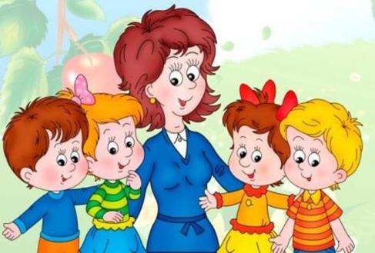
Спасибо за внимание!!!

